Slide 1
Financování členských a pobočných spolků FAČR pro rok 2018

Slide 2
Problematika financování FAČR 2018 Zpráva o hospodaření FAČR a jejích dceřiných společností (20. ŘVH FAČR, bod programu č. 8)
VH FAČR 2018

Slide 3
Problematika financování FAČR 2018
VH FAČR 2018
Dle současné metodiky MŠMT není možno dotační prostředky poskytnout členským subjektům tj. sdruženým a pobočným spolkům.
Viz níže výňatek z Rozhodnutí MŠMT, zejména bod 3 jednoznačně definovaný ve smyslu požadavku přímého financováni.

Slide 4
Problematika financování FAČR 2018
VH FAČR 2018
Finanční podpora FAČR do hnutí
3 500 klubů
FAČR = příjemce dotací
Finanční podpora FAČR do hnutí
Celkem 265,5 milionu Kč
76 OFS a 14 KFS

Slide 5
Přímé financování členské základny 2018
VH FAČR 2018
Rozhodčí
Trenéři
Přímá úhrada nákladů
3 500 Klubů
FAČR = příjemce dotací
76 OFS a 14 KFS
Nájem prostor
Náklady na administrativu
Celkem 306,7 milionu Kč
Navýšení 41,2 milionu Kč proti roku 2017

Slide 6
Financování členských a pobočných spolků FAČR v roce 2018
Přímé financování
úhrada nákladů na rozhodčí a delegáty
Nepřímé financování
podíl na nákladech spolku a fakturace nákladů na FAČR

Slide 7
Přímé financování - úhrada nákladů na rozhodčí a delegáty
1. pololetí 2018 – automatické vystavení dobropisů sběrných faktur v IS FAČR a následné proplacení částek klubům (do 31. 8. 2018)
2. pololetí 2018 – sběrné faktury na kluby již nebudou obsahovat náklady na rozhodčí a delegáty (mimo 1., 2. ligu a Juniorskou ligu)

Slide 8
Nepřímé financování - podíl na nákladech spolku
Finanční podpora FAČR v roce 2018 – organizace soutěží
Krajské fotbalové svazy na činnost
Krajské fotbalové svazy (futsal)
Okresní fotbalové svazy na činnost
Kluby (podpora členských spolků)
Kluby (soutěže)

Slide 9
Nepřímé financování - podíl na nákladech spolku
Finanční podpora FAČR v roce 2018 – podpora talentů
Sportovní centra mládeže
Sportovní střediska mládeže
Kluby - z komise mládeže
Kluby - podpora mládeže
Kluby - Měsíc náborů
Okresní fotbalové svazy z komise mládeže
Krajské fotbalové svazy z komise mládeže

Slide 10
Nepřímé financování - podíl na nákladech spolku Proces žádosti o finanční podporu v krocích

Slide 11
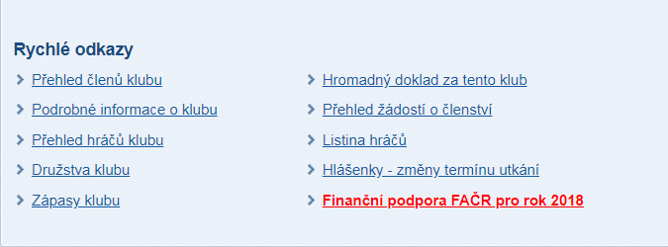
Nepřímé financování – popis žádosti
Krok 1 – přihlášení do IS FAČR a následné otevření žádosti (jako v roce 2017)

Slide 12
Nepřímé financování – popis žádosti
Krok 2 – výběr programů Finanční podpory FAČR

Slide 13
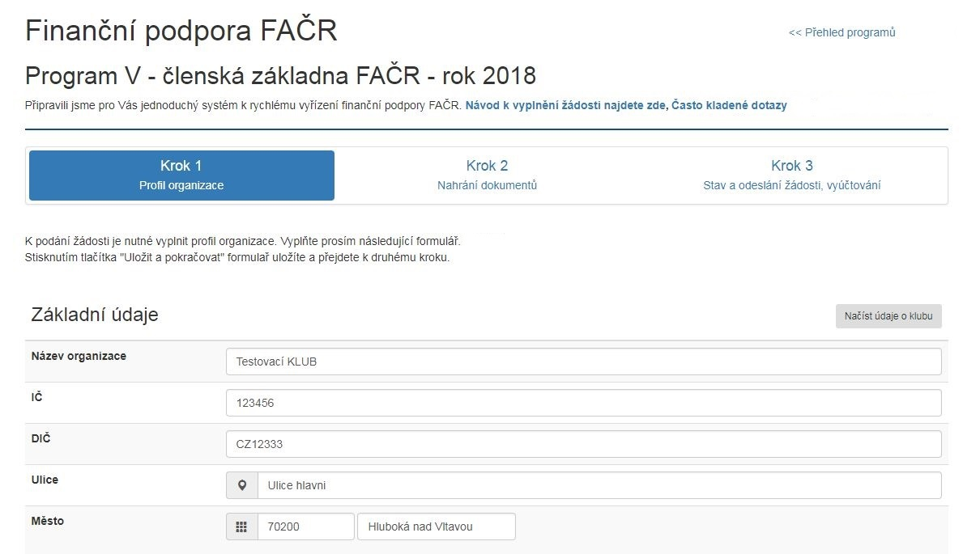
Nepřímé financování – popis žádosti
Krok 3 – vyplnění údajů o žadateli

Slide 14
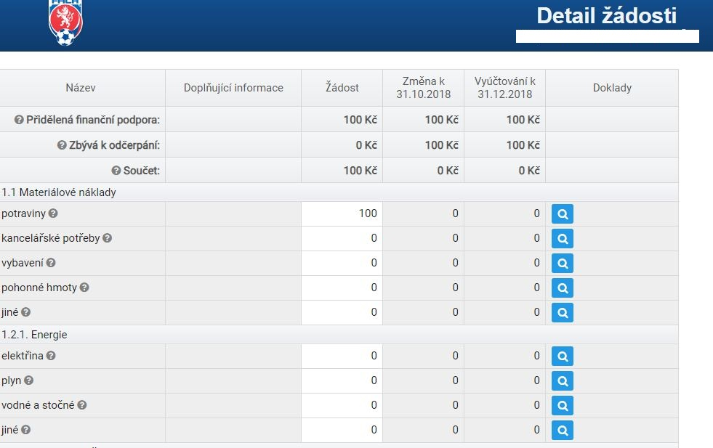
Nepřímé financování – popis žádosti
Krok 4 – vyplnění plánovaných nákladů v roce 2018 a nahrání dokumentů (smlouvy, faktury atd.)

Slide 15
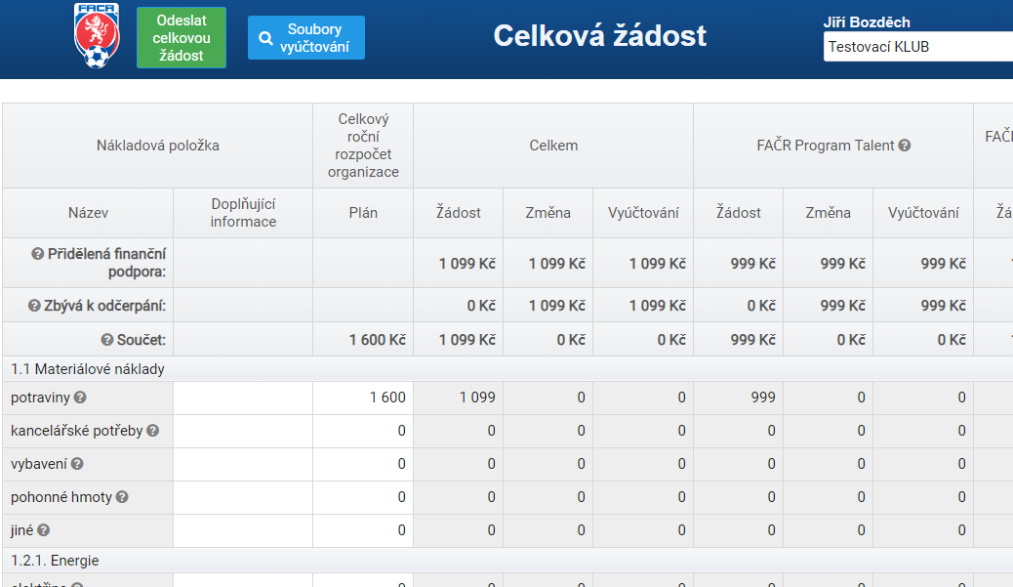
Nepřímé financování - podíl na nákladech spolku
Krok 5 – po vyplnění detailních formulářů je potřeba vyplnit celkový rozpočet organizace a následně odeslat žádost

Slide 16
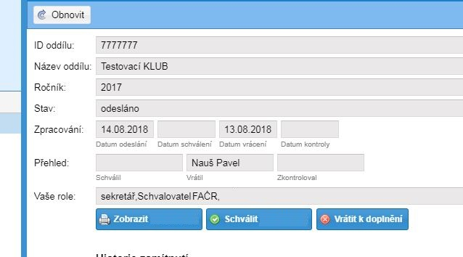
Nepřímé financování - podíl na nákladech spolku
Krok 6 – po odeslání žádosti následuje kontrola žádosti (všechny žádosti se schvalují na FAČR)

Slide 17
Nepřímé financování - podíl na nákladech spolku
Krok 7 – Po schválení žádosti a potvrzení smlouvy o spolupráci následuje odeslání informace, že částka může být fakturována. Po přijetí faktury bude následovat vytvoření platby a peníze jsou odeslány na bankovní účet

Slide 18
Nepřímé financování - podíl na nákladech spolku
Důležitá data
16. 8. 2018 – otevření žádostí pro rok 2018
13. 9. 2018 – uzavření žádostí pro rok 2018
31. 10. 2018 – zaslání návrhu na úpravu nákladových položek (v IS FAČR)
31. 12. 2018 – konečné datum vyúčtování

Slide 19
Nepovolené náklady
pořízení investičního majetku (tj. nad 40 tis. Kč) a technického zhodnocení podle předpisů upravující účetnictví
úhradu úroků, penále, srážek a dalších finančních postihů, vč. bankovních poplatků a úhradu daňového zatížení bez účelových nákladů
Náklady na vybavení nad rámec limitů:
Mobilní telefon 5 000 Kč
Tablet 6 000 Kč
Fotoaparát 6 000 Kč
Digitální videokamera 7 000 Kč
Multifunkční zařízení (tiskárna, skener, kopírka) 10 000 Kč
Notebook 14 000 Kč
Stolní PC sestava (včetně monitoru) 20 000 Kč

Slide 20
Nepovolené náklady
úhradu leasingu osobních automobilů a dalšího hmotného majetku
úhradu cestovních náhrad nad rámec stanovený zákonem č. 262/2006 Sb., zákoník práce, ve znění pozdějších předpisů, a nad rámec organizačních povinností
podnikatelskou činnost
úhradu výdajů na pohoštění a dary (pohoštěním není společné stravování poskytované účastníkům sportovních akcí, soustředění a výcvikových táborů)

Slide 21
Nepovolené náklady
údržbu a provoz administrativní budovy
údržbu a provoz sportovního zařízení
odměny a mzdové náklady nad výši 45 tis. Kč osoba/měsíc
duplicitní úhradu stejných nákladů na projekt z různých zdrojů vč. zdrojů ze státního rozpočtu
příjemce nesmí stejné výdaje spojené s naplňováním účelu dotace nebo jeho části uplatňovat u jiných poskytovatelů veřejných prostředků. Pokud byl určitý výdaj hrazen z dotace pouze zčásti, týká se zákaz podle předchozí věty pouze této části výdaje

Slide 22
Děkujeme za pozornost

